Slide 1






ص ٦٤
٩ – ٣
الأشكال الهندسية
الفصل التاسع
خـطة حل المسألة
أحل مسألة مستعملاً خطة حل مسألة أبسط
فــكــرة الدرس
افـهـم
خطوات حل المسألة
خـطـطـ
حــل
تـحـقق

Slide 2
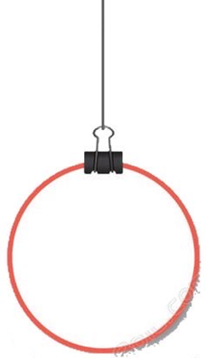


ص ٦٤
٩ – ٣
الأشكال الهندسية
الفصل التاسع
خـطة حل المسألة
افـهـم
مع ليلى ٣ مجسمات لها ١٧ وجهاً و ٣٢ حرفاً و ٢١ رأساً ، إذا كان مجسمان منها لكل واحد منهما ٦ أوجه متطابقة ، فما أسماء هذه المجسمات الثلاثة ؟
ماذا اعرف من المسألة ؟
هناك ٣ مجسمات
عدد الأوجه والأحرف والرؤوس للمجسمات الثلاثة معلوم
مجسمان لكل منهما ٦ أوجه متطابقة
ما المطلوب ؟
أن أجد أسماء المجسمات الثلاثة

Slide 3

ص ٦٤
٩ – ٣
الأشكال الهندسية
الفصل التاسع
خـطة حل المسألة
خططـ
مع ليلى ٣ مجسمات لها ١٧ وجهاً و ٣٢ حرفاً و ٢١ رأساً ، إذا كان مجسمان منها لكل واحد منهما ٦ أوجه متطابقة ، فما أسماء هذه المجسمات الثلاثة ؟
أحل مسألة أبسط كي أجد أسماء المجسمات الثلاثة

Slide 4
ص ٦٤
٩ – ٣
الأشكال الهندسية
الفصل التاسع
خـطة حل المسألة
حــل
مع ليلى ٣ مجسمات لها ١٧ وجهاً و ٣٢ حرفاً و ٢١ رأساً ، إذا كان مجسمان منها لكل واحد منهما ٦ أوجه متطابقة ، فما أسماء هذه المجسمات الثلاثة ؟
المجسم الذي له ٦ أوجه متطابقة هو مكعب
وللمكعب الواحد ٦ أوجه و ١٢ حرفاً و ٨ رؤوس
ولأن لدينا مجسمان متطابقان لكل واحد منهما ٦ أوجه متطابقة إذن لدينا مكعبان
لهما ١٢ وجه
و ٢٤ حرفاً
و ١٦ رأساً

Slide 5
ص ٦٤
٩ – ٣
الأشكال الهندسية
الفصل التاسع
خـطة حل المسألة
حــل
مع ليلى ٣ مجسمات لها ١٧ وجهاً و ٣٢ حرفاً و ٢١ رأساً ، إذا كان مجسمان منها لكل واحد منهما ٦ أوجه متطابقة ، فما أسماء هذه المجسمات الثلاثة ؟
ولكي أجد المجسم الثالث فإنني أطرح العدد الكلي للأوجه والأحرف والرؤوس للمكعبين من عدد الأوجه والأحرف والرؤوس للمجسمات الثلاثة
١٧ وجها – ١٢ وجها = ٥ أوجه
٣٢ حرفا – ٢٤ حرفا = ٨ أحرف
إذن مع ليلى
مكعبان وهرم رباعي
٢١ رأسا – ١٦ رأسا = ٥ رؤوس
إذن للمجسم الثالث ٥ أوجه و ٨ أحرف و ٥ رؤوس

Slide 6

ص ٦٤
٩ – ٣
الأشكال الهندسية
الفصل التاسع
خـطة حل المسألة
تحقق
مع ليلى ٣ مجسمات لها ١٧ وجهاً و ٣٢ حرفاً و ٢١ رأساً ، إذا كان مجسمان منها لكل واحد منهما ٦ أوجه متطابقة ، فما أسماء هذه المجسمات الثلاثة ؟
أراجع الحل
الجواب يتفق مع الحقائق المعطاه في المسألة
إذن الجواب صحيح ✓

Slide 7

ص ٦٥
٩ – ٣
الأشكال الهندسية
الفصل التاسع
خـطة حل المسألة
أحــلل الـخطـة
بالرجوع إلى المسألة في الصفحة السابقة ، أجيب عن الأسئلة الآتية :
١ – أوضح كيف ساعدتني خطة " حل مسألة أبسط " على الحل
غالباً يساعد تطبيق نتائج حل مسألة أبسط على حل مسألة أصعب
٢ – أفترض أن لكل من المجسمين ٦ أوجه غير متطابقة ، فهل يمكن أن يكونا مجسمين آخرين ؟ أوضح إجابتي
نعم ، يمكن أن يكون المجسم متوازي مستطيلات
٣ – أشرح خطة أخرى يمكن أن أستعملها لحل المسألة
من الممكن استعمال خطة تمثيل المسألة ، لأنها تسهل استعمال المجسمات

Slide 8
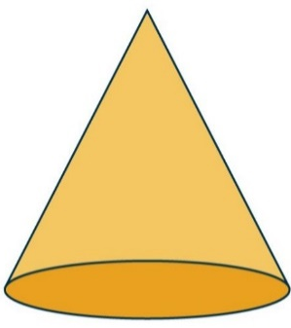
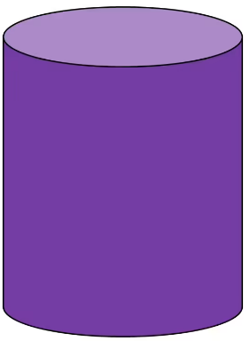
ص ٦٥
٩ – ٣
الأشكال الهندسية
الفصل التاسع
خـطة حل المسألة
أحــلل الـخطـة
بالرجوع إلى المسألة في الصفحة السابقة ، أجيب عن الأسئلة الآتية :
٤ – مجسمان مجموع أوجههما ٣ أوجه ولكل منهما ضلع منحن ، أسمي المجسمين ثم أكتب الخطوات التي سأستعملها لحل المسألة
أفــهم
خـطـطـ
حــل
تـحقق
المجسمان هما
الأسطوانة : حيث لها وجهان وضلع منحن
المخروط : حيث له وجه واحد وضلع منحن

Slide 9


ص ٦٥
٩ – ٣
الأشكال الهندسية
الفصل التاسع
خـطة حل المسألة
أتدرب على الـخطـة
أحل المسائل الآتية مستعملاً خطة " حل مسألة أبسط " :
ضعف تعني الضرب في العدد ٢
مجموع ما أحرزوه علي ومحمد وسعد في الجولة الأولى = ٤ + ٤ + ٤ = ١٢ نقطة
مجموع نقاط الجولة الثانية = ٢ × ١٢ = ٢٤ نقطة
عدد النقاط الكلي = ١٢ + ٢٤ = ٣٦ نقطة

Slide 10

ص ٦٥
٩ – ٣
الأشكال الهندسية
الفصل التاسع
خـطة حل المسألة
أتدرب على الـخطـة
أحل المسائل الآتية مستعملاً خطة " حل مسألة أبسط " :
١٢ سم
٨ سم
طول الإطار الخشبي = ١٠ + ٢ = ١٢ سم
عرض الإطار الخشبي = ٦ + ٢ = ٨ سم
محيط الإطار الخشبي = ١٢ + ٨ + ١٢ + ٨ = ٤٠ سم

Slide 11
ص ٦٥
٩ – ٣
الأشكال الهندسية
الفصل التاسع
خـطة حل المسألة
أتدرب على الـخطـة
أحل المسائل الآتية مستعملاً خطة " حل مسألة أبسط " :
تكلفة علبتين سعة كل منهما لتران = ٣٠ + ٣٠ = ٦٠ ريالاً
تكلفة ٤ علب سعة كل منها لتر = ٢٠ + ٢٠ + ٢٠ + ٢٠ = ٨٠ ريالاً
٦٠ < ٨٠
إذن تكلفة علبتين سعة كل منهما لتران أقل من تكلفة ٤ علب سعة كل منها لتر

Slide 12


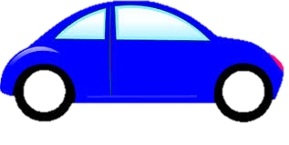
ص ٦٥
٩ – ٣
الأشكال الهندسية
الفصل التاسع
خـطة حل المسألة
أتدرب على الـخطـة
أحل المسائل الآتية مستعملاً خطة " حل مسألة أبسط " :
المبلغ الذي جمعته سارة من بيع البالونات التي على شكل أرنب = ٦ × ١٠ = ٦٠ ريالاً
المبلغ الذي جمعته سارة من بيع البالونات التي على شكل نجمة = ٣ × ٥ = ١٥ ريالاً
المبلغ الذي جمعته سارة من بيع البالونات التي على شكل سيارة = ٢ × ٣ = ٦ ريالات
المبلغ الذي جمعته سارة من بيع البالونات = ٦٠ + ١٥ + ٦ = ٨١ ريالاً

